Slide 1

Обстеження дітей з дизартрією

Slide 2
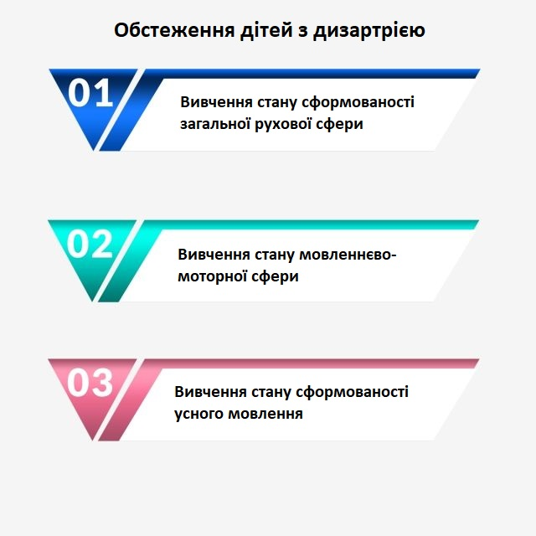

Slide 3
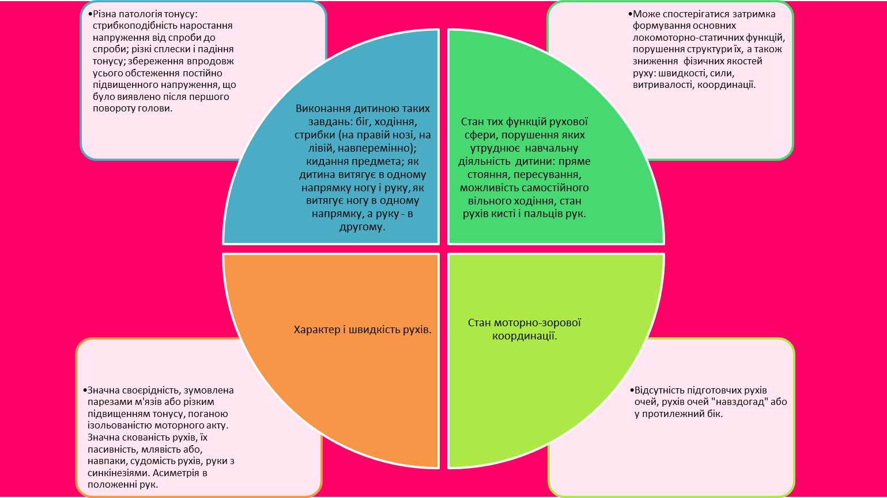
Вивчення стану сформованості загальної рухової сфери дітей дошкільного віку

Slide 4
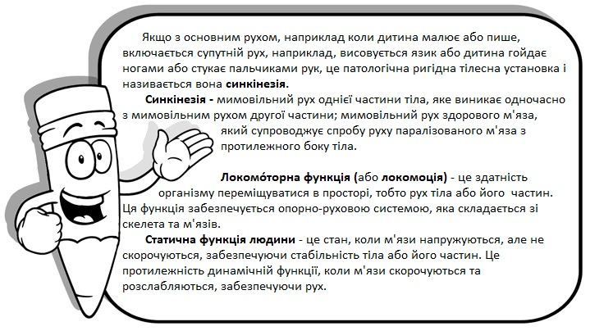

Slide 5
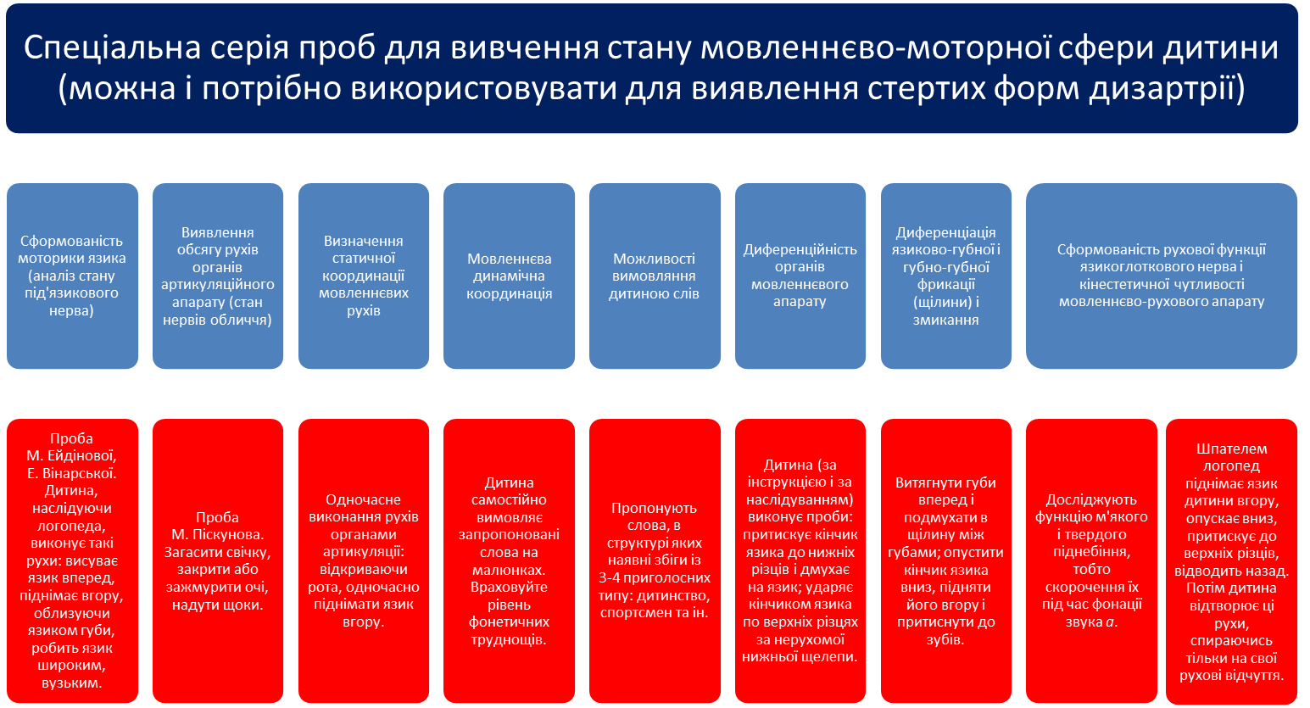

Slide 6
Під час виконання всіх зазначених проб враховують силу, легкість виконання рухів і характер переходу від одного руху до іншого.
У процесі обстеження можуть бути виявлені такі особливості мовленнєвої моторики:
- напруженість усіх м’язів мовленнєвого апарату;
- слабкість, млявість м’язів артикуляційного апарату;
- руховий неспокій язика;
- асиметричні рухи язика, піднебіння;
- труднощі знаходження й утримання заданих положень язика;
- труднощі знаходження заданих положень язика на основі його пасивних зміщень;
- порушення переключення рухів;
- недиференційованість рухів язика в процесі вимовляння звуків;
- порушення динамічної координації мовленнєвих рухів.

Slide 7
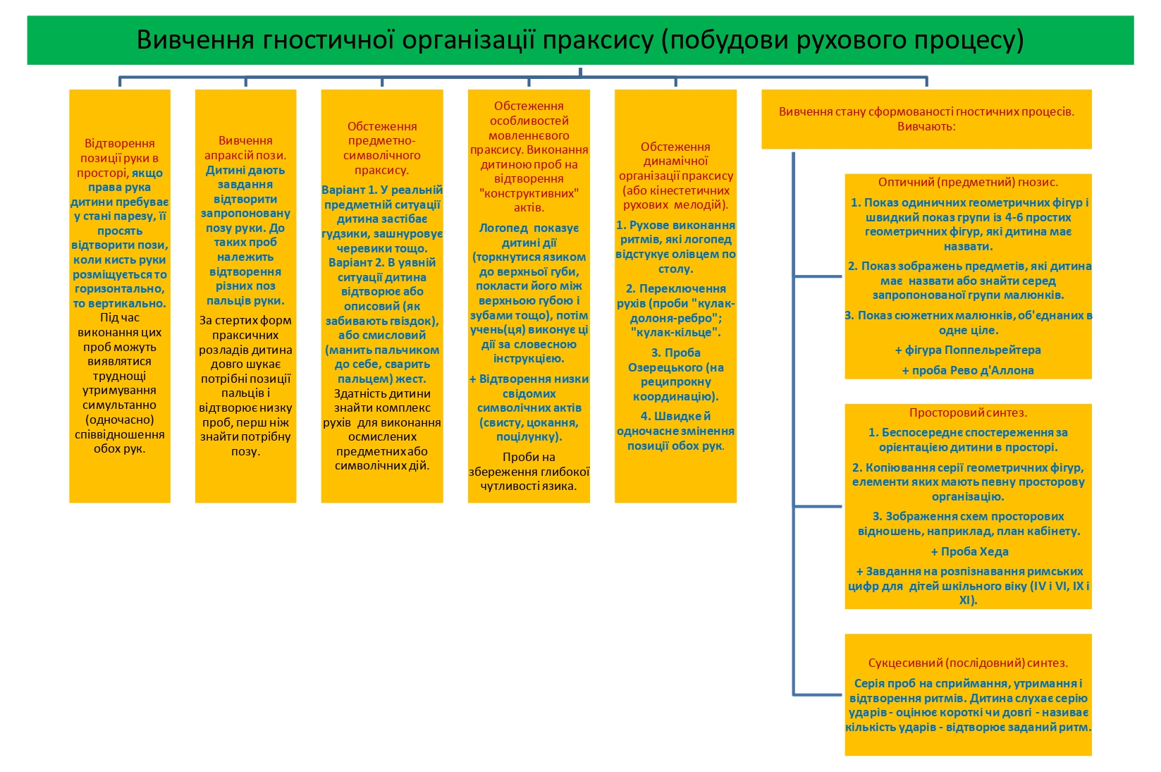

Slide 8
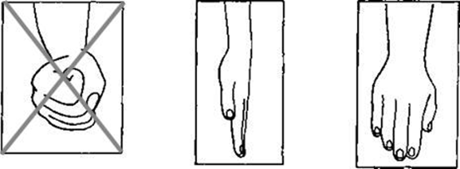
Обстеження динамічного праксису
При дослідженні рухової сфери виявилося, що виконання проб на праксис пози доступно вже 4-річним дітям. Значні труднощі викликало у дошкільнят виконання проб на динамічний праксис, помилки спостерігалися в обох руках. Монолатеральні помилки тільки у правій руці поступово зменшувалися з віком. Труднощі при виконанні проб тільки в лівій руці зустрічалися приблизно рівноймовірні у всіх вікових групах аж до 7.
Правильним є горизонтальне положення кулака (пальчиками донизу, кісточками доверху). Річ у тім, що вертикальне положення є більш звичним, і коли дитина збивається – педагог може зробити висновок, наприклад, про стереотипії.

Slide 9
3-річним дітям доступне виконання простої проби на динамічний праксис («кулак-ребро», «долонь-кулак») за умови пов'язаного попереднього виконання кожної серії. 70% дітей після показу кожної програми і трьох сполучених виконань (спільно з педагогом) були здатні продовжити без помилок серійні рухи самостійно та перенести засвоєну програму на іншу руку. Запам'ятовування двох серій рухів поспіль та перенесення їх на іншу руку у цьому віці недоступні. 30% дітей могли виконувати цей тест лише сполучено та припиняли рухи, як тільки зупинявся вчитель. Мовленнєве промовляння програми в цьому віці не має ефекту. Слід зазначити, що у дітей 3 років не зустрічаються помилки щодо типу стереотипії (вертикальний кулак), характерні для старшого віку, тобто цей стереотип до 3 років ще не сформовано.
У простому варіанті проб на динамічний праксис («кулак – ребро», «долонь-кулак») більшість 4-річних дітей виконують обидві програми серійних рухів самостійно і без помилок можуть виконати засвоєні програми іншою рукою. У поодиноких випадках доступне виконання та варіанти з трьох рухів. Графічна проба на динамічний праксис виконується більшістю дітей з персевераціями, просторовими інверсіями та дизметріями.
У 5-6 років діти вже здатні виконати складніший варіант проби на динамічний праксис («долоня - кулак - ребро», «кулак - долоня - ребро»), однак засвоєння послідовності рухів уповільнено і вимагає додаткового пред'явлення та організації уваги дитини. Помітна також чітка тенденція до стереотипії. Більшість дітей переносять засвоєну програму на іншу руку після кількох помилок із самокорекцією при приверненні уваги до них.
Дитині пропонують пограти в «спритні ручки». Обстежувач показує три рази різні послідовності рухів кисті («кулак-ребро» - спрощений варіант для дітей 3 років). Потім просить повторити їх іншою рукою послідовно, починаючи з першого руху. Обстежують обидві руки.

Slide 10
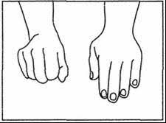
Проба Озерецького (реципрокна координація).
Проба Озерецького дозволяє добре побачити стан міжпівкульної взаємодії. У нормі дитина виконує цей рух плавно. Якщо дитина починає крокувати руками, то це говорить про слабкість серійної організації руху та труднощі з просторовою побудовою процесів, що призводить до великих витрат енергії. Можуть також спостерігатись і співдружні синкінезії.
Ручки витягуються паралельно вперед і поперемінно йде стискання та розтискання руки в кулак, то на одній руці, то на іншій.
Реципрокні координації виконуються спочатку з координатором у повільному темпі. Потім дитина виконує їх самостійно. Якщо проба зовсім завчена її можна ускладнити – попросити дитину виконати пробу із заплющеними очима без зорового супроводу.
Якщо дитина виконує пробу поступально, тобто по черзі (спочатку все стискає, а потім розтискає), це говорить про труднощі перемикання та недостатню плавність руху. Найчастіше такі труднощі видно у дітей, у яких страждає дрібна і велика моторика і говорить це про церебральний параліч або розумову відсталість. У 8 років ця проба має бути повністю плавною.
Коли із програми випадає якийсь елемент або в пробі на реципрокну координацію руки дитини рухаються разом, а вона зрозуміти не може, що одну потрібно стиснути в кулак, а іншу випрямити, це свідчить про слабкість міжпівкульних зв'язків.

Slide 11
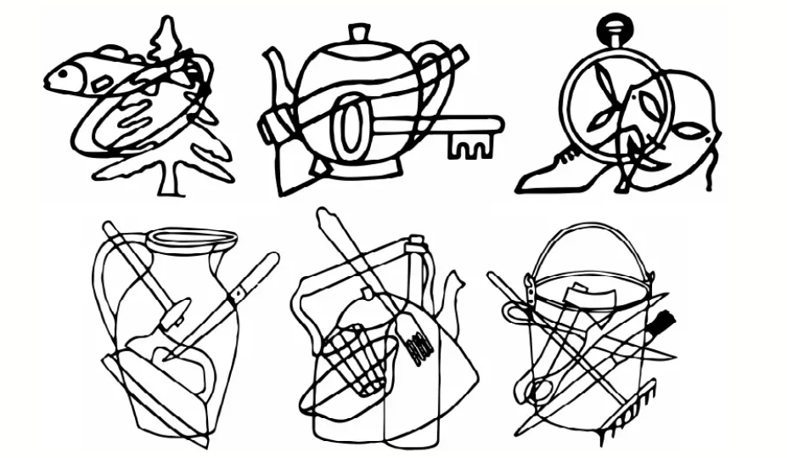
Фігури Поппельрейтера

Slide 12
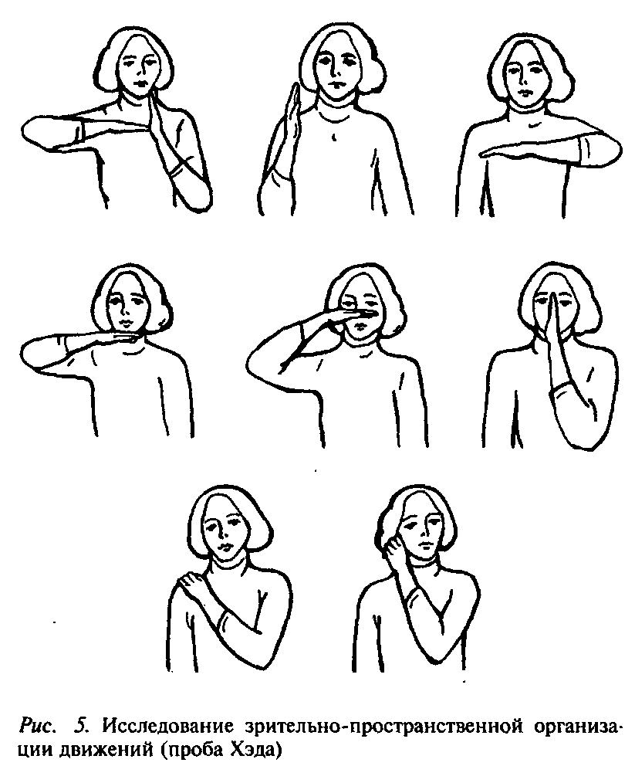
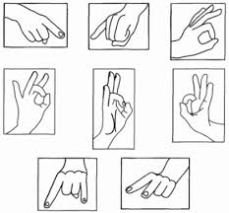
Визначення апраксій пози Проба Хеда

Slide 13
